Slide 1
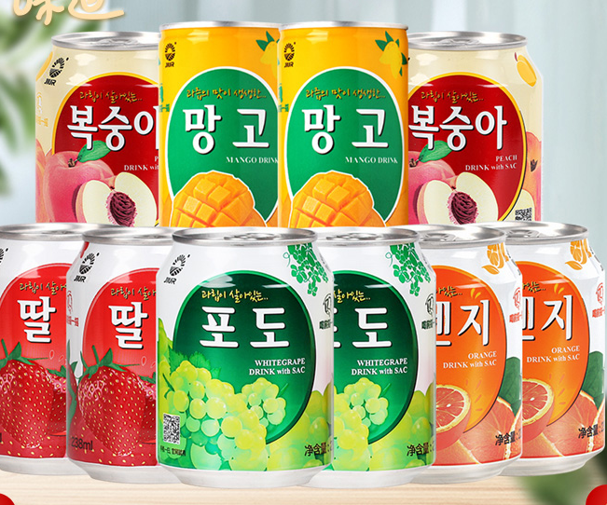
 | 九日进口果肉浓缩果汁饮料
规格：238ml*6/ 238ml*10 | 页面价： 34.8/58 直播价： 29.9/39.9 平均3.99元/罐" 直播间价格相当于原价的7折 | 品牌简介 *山东食客村控股集团诞生于山东半岛东部美丽的宜居海滨城市---威海，历经十余载飞速发展，已成长为国内进口食品行业领先企业。 * 根据行业特征，精心布局，构建覆盖全国的营销网络，旗下拥有华卓进出口、华云供应链、冰祖食品、味祖食品、辣祖食品、秋语食品、洋品一番超市等7家子公司。 *食客村集团专注进口食品行业，形成食品、饮料两大支柱齐头并进的产业结构。旗下 “九日” 海苔、“ 味祖” 年糕条、“秋语”果汁、“冰祖”碳酸饮料、“欧巴熊”儿童食品，“青佑”打糕，均已成为市场进口食品饮料行业的知名品牌。 产品卖点 富含满满的维C,含有大颗果粒，果肉果汁含量高达25%，其中果肉含量高达5%。 238饮料不仅能保持原水果的口感之外，原有维生素也未被破坏，是一种富含丰富维C的健康饮料，比市面上碳酸饮料要健康的多，甘甜可口，清新解腻。 葡萄味是爆款 平时在烤肉店各大商超都要6、7块一罐，今天在直播间10罐只要39.9， 适用人群：所有人群
 |  | 生产日期：最新日期 保质期：2年 | 注意事项： | 发货情况：48h邮政包邮除偏远地区之外（内蒙古、西藏、青海、新疆有运费）

